Slide 1

Производственная компания
Отраслевая конференция · 2026
ТехноПром: производство будущего уже сегодня
Как мы вдвое сократили издержки и повысили качество продукции с помощью собственной автоматизированной линии — и как это может сработать для вас.
Автор
Роль
Аудитория
Иван Петров
Генеральный директор
Для участников конференции и потенциальных партнёров
Notes:
Добрый день, коллеги! Рад приветствовать вас на нашей конференции. Я Иван Петров, генеральный директор компании «ТехноПром». Сегодня я расскажу, как мы за два года вдвое сократили издержки и подняли качество продукции, и почему наше решение может быть полезно каждому из вас.

Slide 2

Компания в цифрах
Группа «ПромТех» — 18 лет на рынке промышленного производства
2008
3
1 200
Год основания
Производственные площадки
Штат сотрудников
Работаем с 2008 года
Инженеры и рабочий персонал
3 завода в России
45 000 т
13
Объём выпуска в год
География поставок
Металлоизделий и компонентов
Россия и 12 стран
Данные компании, 2025
Notes:
Начну с главного: мы — группа «ПромТех», работаем на рынке промышленного производства уже 18 лет. У нас три собственные производственные площадки в России, где трудятся 1200 специалистов. Ежегодно мы выпускаем 45 тысяч тонн металлоизделий и компонентов, а наша продукция поставляется в 13 стран мира. Эти цифры — фундамент, на котором построены все наши решения, о которых расскажу дальше.

Slide 3
Объём рынка промышленного оборудования в России
Млрд руб., 2021–2025
Среднегодовой рост 11% — рынок устойчиво растёт на фоне импортозамещения.
Источник: отраслевая аналитика, 2025
Notes:
Посмотрите на динамику рынка: за последние пять лет он вырос с 420 до 640 миллиардов рублей. Это почти 11 процентов среднегодового роста. Драйверы — активное импортозамещение и модернизация производств. Мы видим, что спрос на отечественное оборудование будет только усиливаться, и наша компания готова отвечать на этот запрос.

Slide 4

Ключевая идея
Интеллектуальная автоматизация снижает себестоимость на 30% без потери качества
Мы объединяем промышленные станки с ИИ-алгоритмами оптимизации, которые в реальном времени подстраивают режимы обработки. Это сокращает расход материалов и энергии, а качество продукции остаётся стабильно высоким. Для заказчика это означает рост маржинальности без инвестиций в новое оборудование.
Notes:
Наша ключевая идея проста: интеллектуальная автоматизация позволяет снизить себестоимость на 30% без потери качества. Мы не просто автоматизируем отдельные операции — мы внедряем систему, которая в реальном времени оптимизирует каждый цикл обработки. Это даёт нашим партнёрам рост маржинальности без капитальных затрат на новое оборудование. Дальше я покажу, почему отрасль остро нуждается в таком решении.

Slide 5
Болевые точки отрасли
Проблемы отрасли: цена бездействия
01
02
Устаревший парк оборудования
Дефицит квалифицированных кадров
Средний возраст станков — 25+ лет. Износ ведёт к простоям и потерям до 15% производственного времени.
Нехватка инженеров и операторов ЧПУ. Простои из-за отсутствия персонала обходятся в 200+ млрд ₽ в год по отрасли.
03
04
Рост издержек
Низкая цифровизация
Сырьё, энергия и логистика дорожают. Себестоимость продукции выросла на 18% за два года.
Только 12% предприятий используют цифровые системы управления производством. Остальные теряют до 10% выручки на ручных операциях.
Данные отраслевых ассоциаций, 2025
Notes:
Давайте честно посмотрим на то, с чем сегодня сталкивается каждый производитель. Средний возраст оборудования на наших заводах — четверть века, и это не просто цифра: это 15% потерянного времени, которое мы могли бы потратить на выпуск продукции. Вторая головная боль — кадры: инженеров и операторов просто не хватает, и отрасль теряет на этом сотни миллиардов рублей в год. При этом издержки растут — себестоимость за два года подскочила на 18%. И всё это накладывается на то, что лишь 12% предприятий реально оцифровали свои процессы. Выходит замкнутый круг: старое оборудование требует ручного труда, ручной труд требует людей, которых нет, а всё вместе — съедает прибыль. Мы в своей работе с заводами видим эти проблемы изнутри, и именно поэтому построили решение, которое бьёт сразу по всем четырём фронтам. О нём и поговорим дальше.

Slide 6
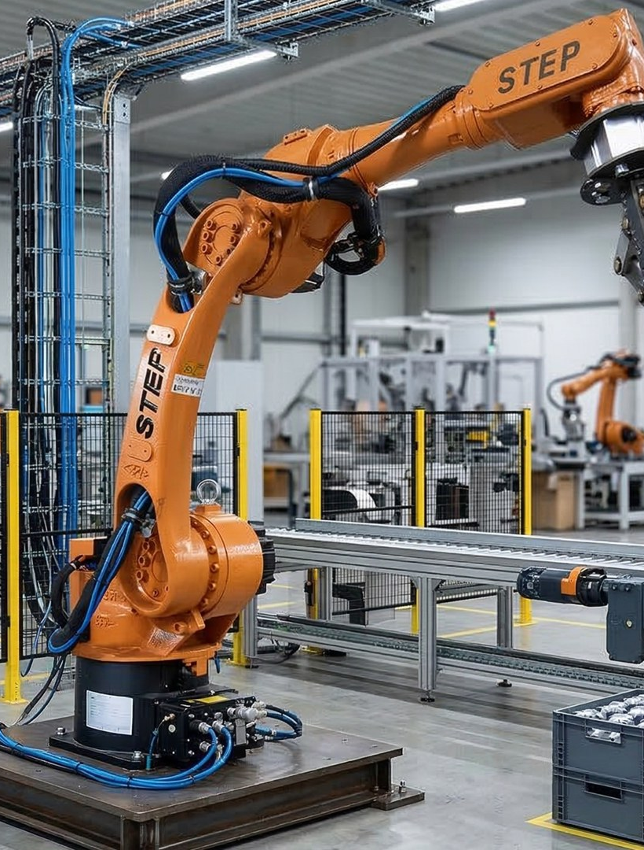
Наше решение
Линия «Промтех-Авто»: автоматизация без остановки производства
Роботизированная линия «Промтех-Авто» встраивается в действующий цех за 14 дней и не требует остановки основного конвейера. Модульная архитектура позволяет наращивать мощность от 500 до 5 000 операций в смену без перепроектирования площадей.
Отличие от стандартных решений — адаптация под существующее оборудование, а не замена производственной инфраструктуры.
Notes:
Когда мы говорим об автоматизации, чаще всего представляют полную замену цеха. Мы пошли другим путём: наша линия встраивается в действующее производство и начинает работать уже через две недели. Ключевое отличие — мы не останавливаем конвейер и не требуем перепроектирования. Модульная конструкция позволяет начать с одной операции и масштабироваться до полной автоматизации участка. Именно это делает решение доступным для средних предприятий, которые не могут позволить себе остановку на месяцы.

Slide 7
Экономика решения
Снижение издержек до 30%: до и после внедрения
Показатель
До внедрения
После внедрения
Издержки на единицу
100%
70%
Производительность
100%
140%
Срок окупаемости
—
12 месяцев
Экономия до 30% издержек и рост производительности на 40% уже в первый год
Данные компании, 2025
Notes:
Посмотрите на цифры: до внедрения нашего решения издержки на единицу продукции составляли 100%, а после — всего 70%. Производительность выросла на 40%, а срок окупаемости — всего 12 месяцев. Это не обещания, а реальные результаты наших клиентов. Давайте разберём, за счёт чего достигается такой эффект.

Slide 8
Кейс внедрения
Результаты за 12 месяцев
+38%
−27%
−45%
рост выпуска продукции
экономия на энергоресурсах
снижение простоев оборудования
Данные клиента, 2025
Notes:
Через год после запуска мы видим конкретные цифры. Выпуск продукции вырос на 38 процентов — это позволило заводу принимать новые заказы без расширения штата. Экономия на энергоресурсах составила 27 процентов, а простои оборудования сократились почти вдвое. Проект полностью окупился за 14 месяцев. Дальше покажу, что говорят сами руководители предприятия.

Slide 9

Хронология
Планы развития: 2026–2028
2026
2027
2028
Расширение линейки продуктов
Запуск новой производственной площадки
Выход на экспортные рынки
Сертификация по международным стандартам, поставки в страны СНГ и Азии
Вывод новых модификаций и типоразмеров под запросы ключевых отраслей
Ввод в строй цеха с роботизированными линиями, рост мощностей на 40%
Notes:
Мы не просто строим планы — у нас уже есть чёткая дорожная карта на три года. В 2026-м мы расширяем линейку продуктов, чтобы закрыть растущие запросы наших ключевых отраслей. В 2027-м запускаем новую производственную площадку — это даст нам плюс 40% мощностей и возможность брать более крупные заказы. А в 2028-м выходим на экспортные рынки: сертификация по международным стандартам уже в работе. Каждый этап — это не просто цель, а конкретные шаги, которые мы уже начали реализовывать. Поэтому мы приглашаем партнёров, которые хотят расти вместе с нами.

Slide 10

Следующий шаг
Приглашаем к сотрудничеству
Начните с пилотного проекта: мы проведём совместные испытания на вашем производстве и покажем экономический эффект на реальных данных.
Сканируйте QR-код, чтобы назначить встречу
Обсудить пилот
Связаться с нами
Notes:
Мы приглашаем вас к сотрудничеству. Начнём с пилотного проекта: проведём совместные испытания на вашем производстве и покажем экономический эффект на реальных данных. Мы гибко подходим к условиям партнёрства и готовы обсуждать индивидуальные форматы. Свяжитесь с нами — обсудим детали и ближайшие шаги. Спасибо за внимание, готов ответить на ваши вопросы.

Slide 11
Финал
Спасибо за внимание!
Готовы обсудить сотрудничество и ответить на ваши вопросы.
Телефон
Email
Сайт
+7 (495) 123-45-67
info@promtech.ru
www.promtech.ru
Notes:
Спасибо, что были с нами. Мы открыты к диалогу и готовы обсудить, как наши решения могут помочь вашему бизнесу. Задавайте вопросы — с удовольствием ответим. Также вы можете связаться с нами по телефону, электронной почте или через сайт. Будем рады сотрудничеству!

